Slide 1
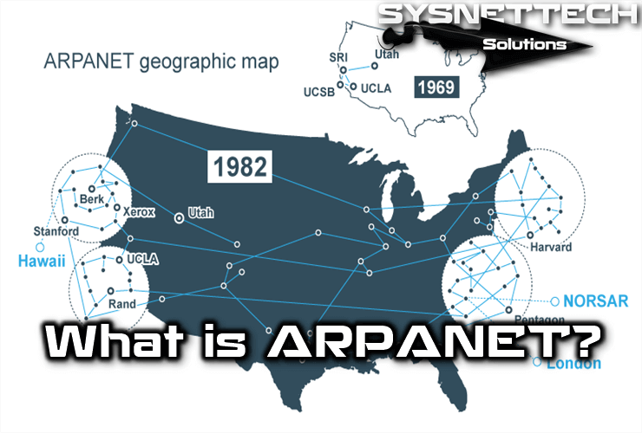
ARPAnet Le Précurseur de l'Internet Moderne

Slide 2
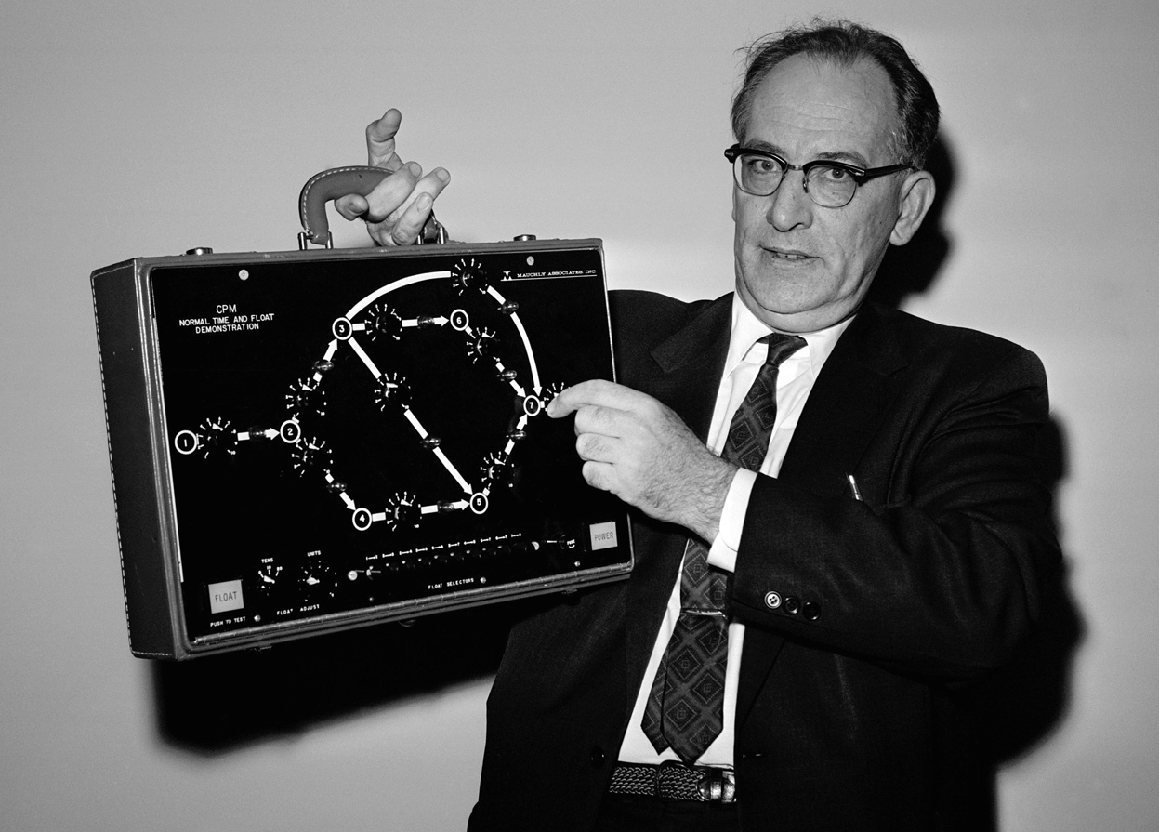
Aux origines d'Internet et sont contexte historique
1960, creation de la DARPA
Arpanet a était développé dans les années 1960 par l'Advanced Research Projects Agency (ARPA), une agence du département de la Défense des États-Unis.
L'objectif initial était de créer un réseau de communication décentralisé et résilient capable de survivre à des pannes ou à des attaques nucléaires.
1961, naissance du courrier électronique
Il fut utilisé par le "MIT" ainsi que par les universités, sur des logiciel sur comptatible
time-sharing System (CTSS) dans le but de partager des informations a partir de terminaux asynchrones (modem) c'est par la suite que ARPANET popularisa l'e-mail, a travers les passerelles (gateway).
1962, premier ordinateur portable de Mauchly,
Le dr. John W.Mauchly, a qui nous devons l'invention de plusieur ordinateur électroniques capable de tenir dans une malette.

Slide 3
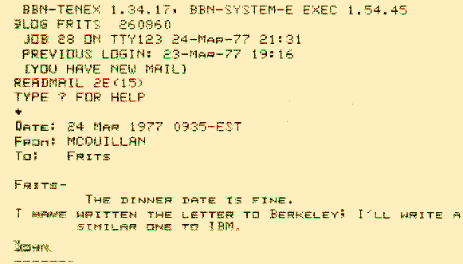

Slide 4
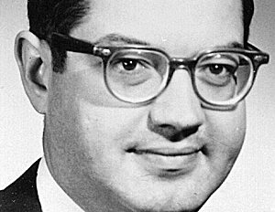
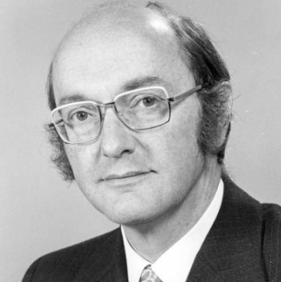
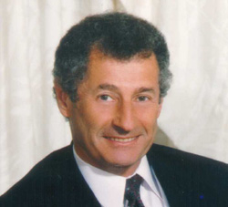
Les Architectes d'Internet
Larry Roberts était un ingénieur et informaticien américain
défenseur de l'utilisation de la commutation de paquets pour la communication de données, une idée qui a été mise en œuvre avec succès sur Arpanet.
Il a également contribué à la mise en place du premier nœud d'Arpanet à l'Université de Californie à Los Angeles (UCLA)
Robert Taylor était un gestionnaire de programmes informatiques et un visionnaire de l'informatique.
Il a dirigé l'Information Processing Techniques Office (IPTO) de l'ARPA, où il a joué un rôle clé dans le développement et le financement d'Arpanet.
Taylor a soutenu le travail de Larry Roberts et d'autres chercheurs pour concrétiser l'idée de la commutation de paquets.Il est également connu pour avoir dirigé le développement de l'interface utilisateur graphique lorsqu'il était chez Xerox PARC
Vinton Cerf est un informaticien américain souvent appelé "le père d'Internet" pour son rôle majeur dans la création du protocole TCP/IP.
Il a travaillé au sein de l'équipe de développement d'Arpanet sur la transition du protocole NCP vers TCP/Ip.
Le protocole TCP/IP est devenu le fondement de l'Internet moderne, et Cerf a continué à jouer un rôle central dans le développement de l'Internet et des normes de communication.

Slide 5
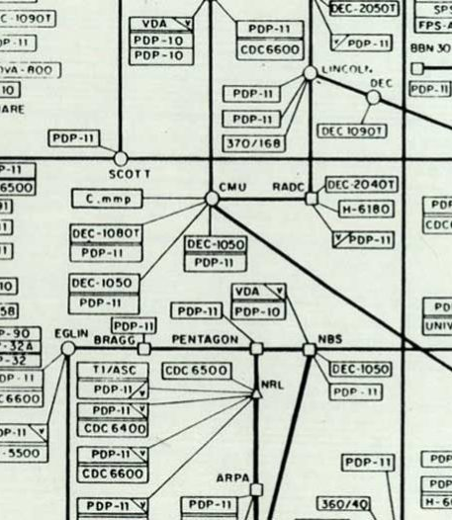
Topologie du réseau
Arpanet était un réseau en maillage "mesh", avec des nœuds interconnectés.
Un réseau en maillage est un type de réseau informatique dans lequel chaque nœud est connecté à plusieurs autres nœuds.
Les avantage de ce type de réseau est la redondance, la résilience aux pannes et sa flexibilité
la redondance dans un réseau en maillage le rend résistant aux pannes.
Si un nœud ou un lien de communication échoue, le réseau peut s'adapter en utilisant d'autres chemins de communication disponibles
On peux également ajouter de nouveaux nœuds au réseau sans perturber le fonctionnement global, tant qu'il y a une connectivité disponible pour établir de nouvelles connexions.
Les données circulent de manière distribuée dans un réseau en maillage, ce qui répartit la charge de trafic de manière équilibrée.
Cela évite d'afflué le chemin de communication.

Slide 6
Héritage et impact
Arpanet a été fermé en 1990, mais sa contribution à l'Internet moderne était déjà évidente. Le protocole TCP/IP, qui avait été développé sur Arpanet, était devenu la base de l'Internet
Il aura laissé un héritage durable pour les bases de l'Internet moderne.Les concepts de commutation de paquets, de protocole TCP/IP, de réseau en maillage et d'e-mail sont tous des éléments clés qui continuent à façonner la façon dont nous communiquons et partageons des informations à l'ère numérique
Ils ont révolutionné la manière dont nous interagissons avec le monde, stimulant l'innovation technologique, le commerce électronique, l'éducation en ligne, la recherche scientifique et bien plus encore.
Arpanet n'était pas simplement un réseau informatique du passé, mais une pierre angulaire de l'avenir numérique. Son héritage perdure, guidant notre utilisation quotidienne de l'Internet et continuant à inspirer de nouvelles avancées technologiques

Slide 7
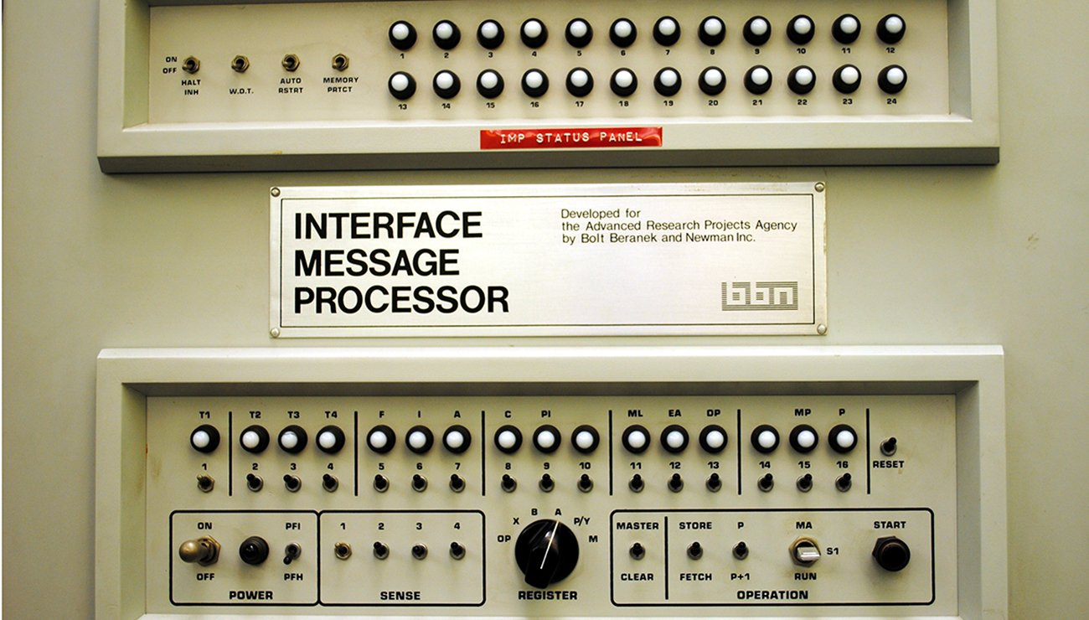
DNS (Domain Name System)
Protocoles et technologies
Protocole NCP (NetWork Control Program = remplacé en 1983 par le TCP/IP (Transmission Control Protocol/Internet Protocol) :
Commutation de paquets :
DNS (Domain Name System) :
Modems et liaisons de communication :

Slide 8
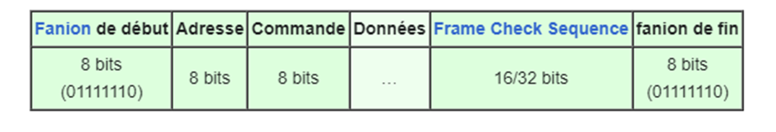
Le protocole NCP
NCP est un protocole réseau intégré à PPP
Point to Point Protocol est un protocole de transmission par internet basé sur le HDLC
High-Level Data Link Control est un protocole de niveau 2 du Modèle OSI.

Slide 9
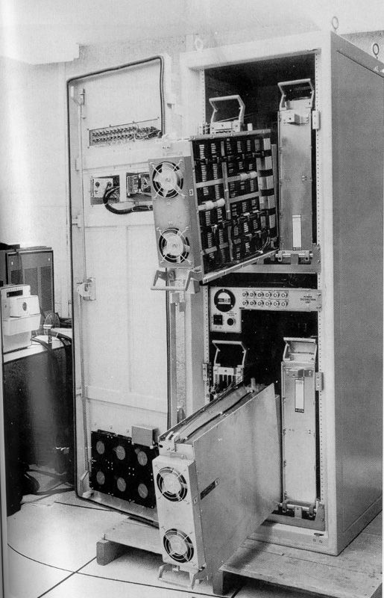
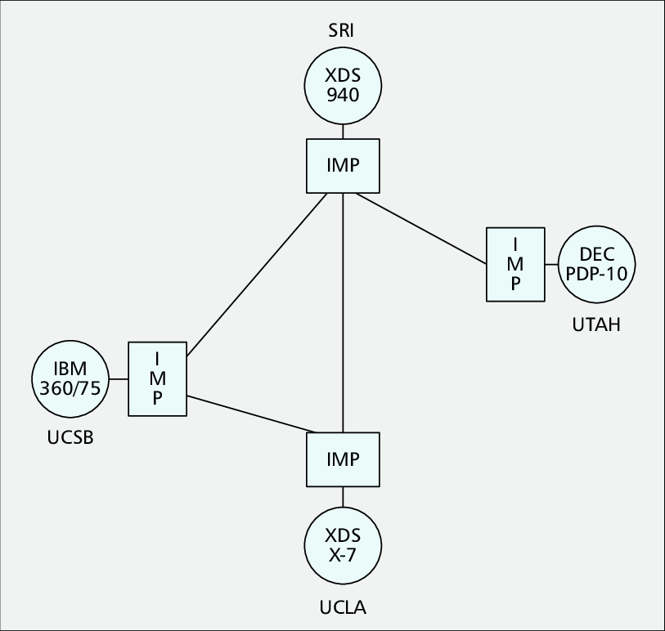
Le Premier nœud 1669
Interface Message Processor (ancêtre du Routeur réseau)
Les deux premiers nœuds:
l'université de Californie à Los Angeles (UCLA)
l'Institut de recherche de Stanford (SRI)

Slide 10
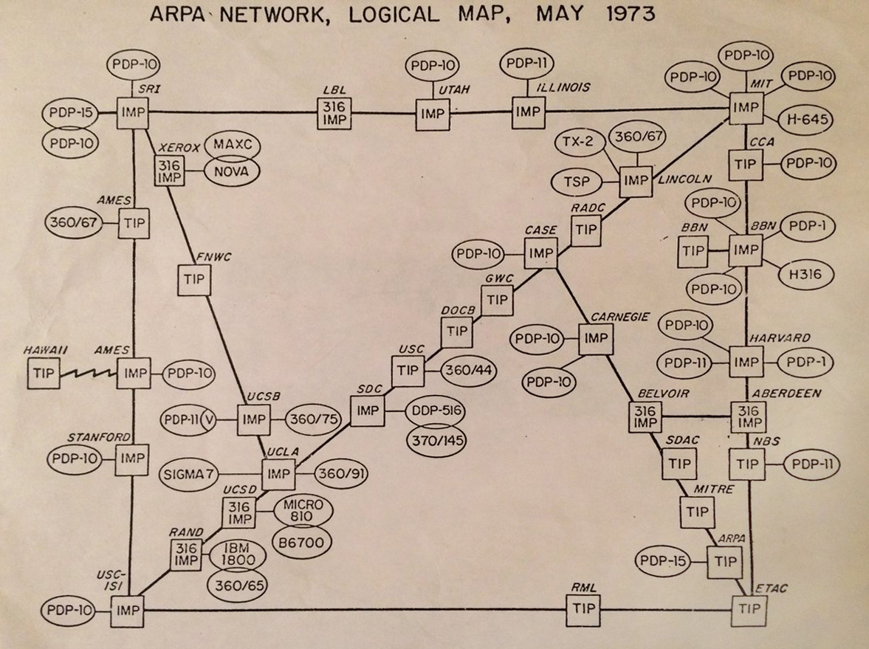
L’expansion du réseau

Slide 11
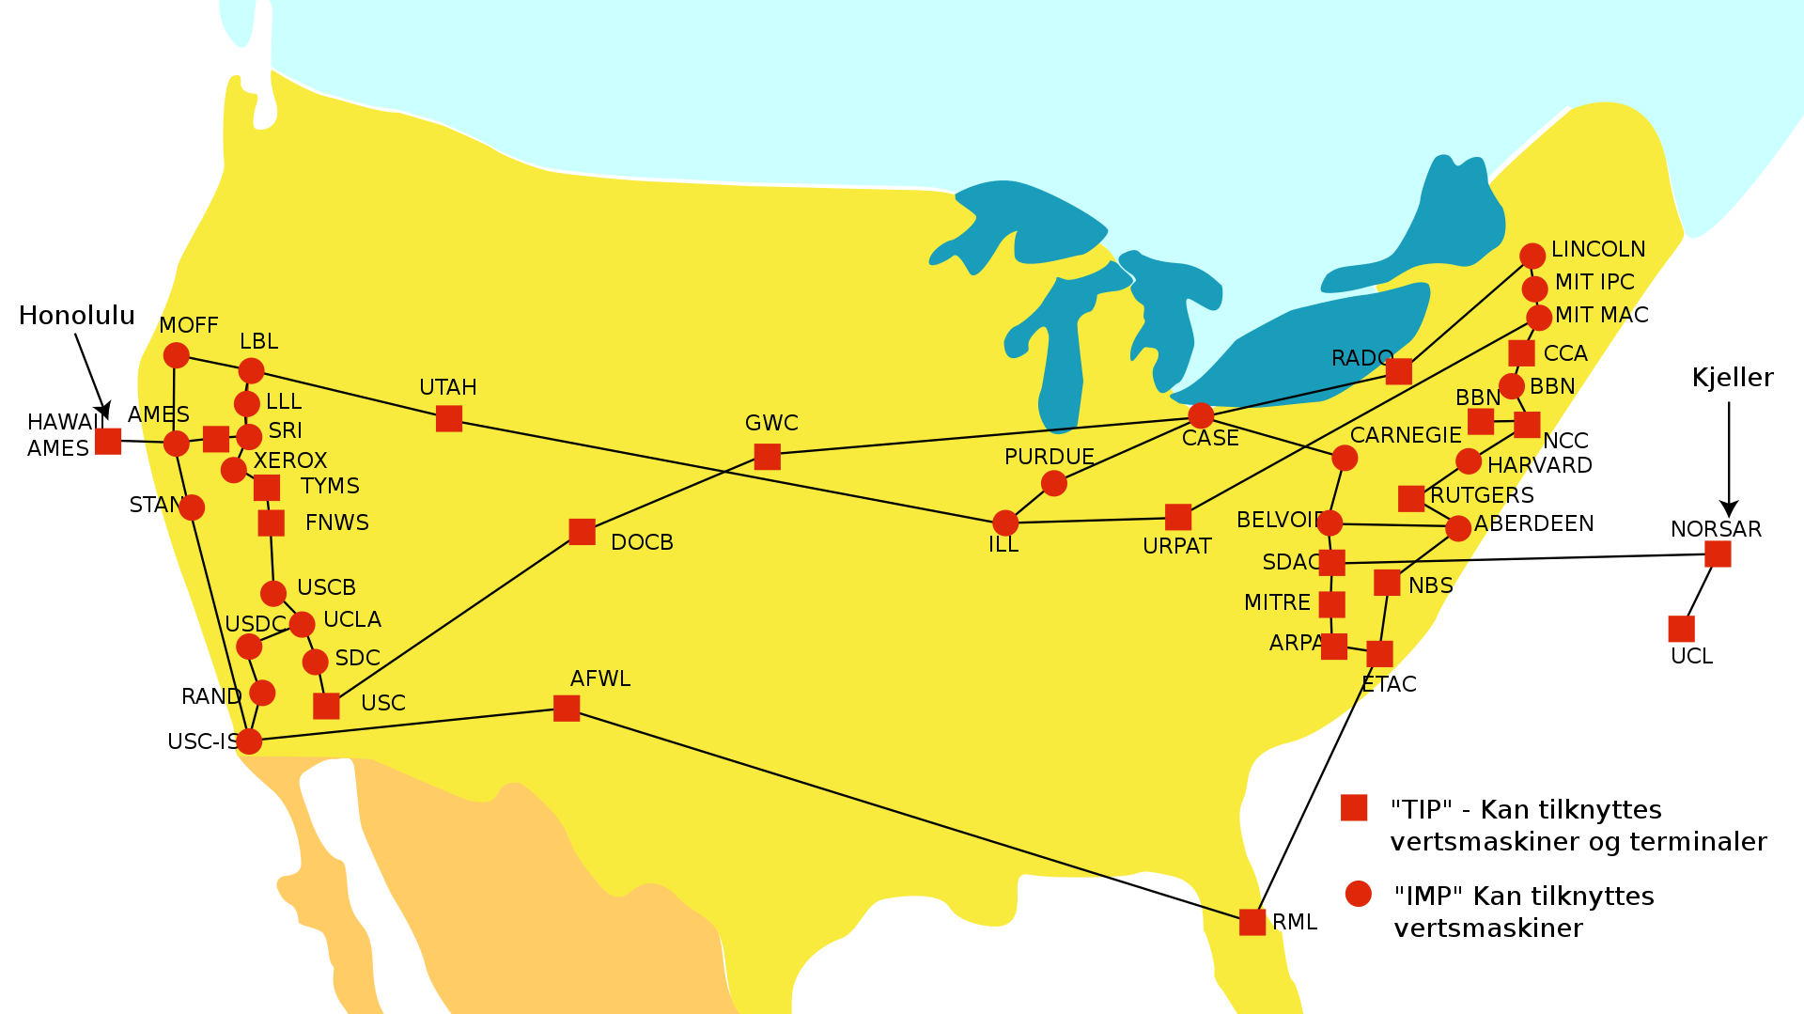
Arpanet en 1974

Slide 12
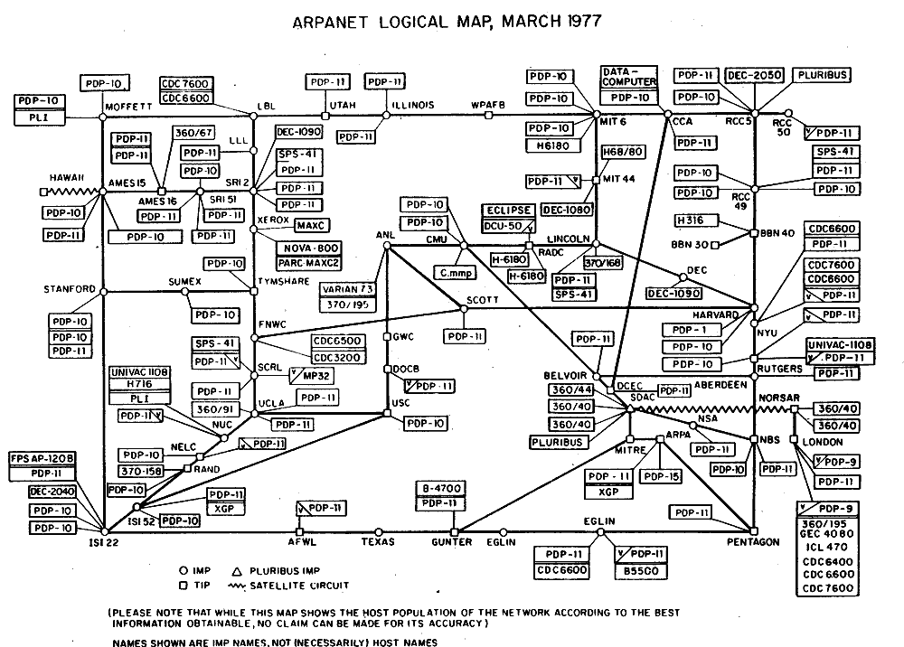

Slide 13
Conclusion

Slide 14
Sources
https://developer.mozilla.org/fr/docs/Glossary/Arpanet
https://fr.wikipedia.org/wiki/ARPANET
https://www.ionos.fr/digitalguide/sites-internet/developpement-web/arpanet
https://www.lafibrelyonnaise.fr/darpanet-a-internet/
https://computer.howstuffworks.com/arpanet.html
https://www.researchgate.net

